Slide 1
Ejemplo de Valuación Económica utilizando una Técnica de Preferencia Establecida: Una Aplicación al Turismo de Buceo en Bonaire
George R. Parsons
Universidad de Delaware
Marzo 9, 2004

Slide 2
Propósito, Método y Aplicación
Propósito:
  Cambios de valor para los buceadores en el medio ambiente del arrecife coralino en el Parque Marino de Bonaire
Método de Análisis:
  Encuesta por correo a buzos que habían adquirido una etiqueta de buceo durante el último año acerca de la disposición (‘asociada’) a pagar
Aplicación:
Evaluación de daños, financiamiento sostenible y análisis de
costo-beneficio.

Slide 3
Esquema
Antecedentes de Bonaire
Pasos en el Análisis
Discusión del Viaje de Estudios
La Encuesta
Estimados de la Valuación
Aplicaciones
  Valorando el medio ambiente para la evaluación de daños
  Financiamiento del parque marino
  Análisis de costo-beneficio

Slide 4
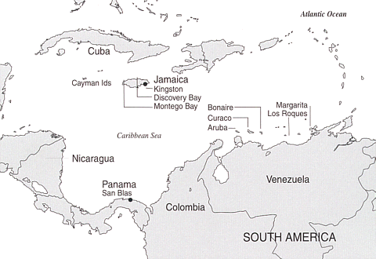
Bonaire en el Caribe

Slide 5
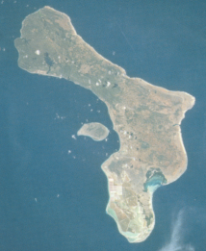
Bonaire
Parte de las Antillas Neerlandesas
Economía basada en el turismo (de buceo)
Aproximadamente 28.000 buzos por año

Slide 6
Parque Marino de Bonaire
El Parque Marino rodea a la isla
Gerenciado por Bonaire STINAPA
Establecido en 1979
Gerenciado activamente desde 1991
Primer parque marino completamente auto-financiado

Slide 7
Pasos en el Análisis
Definir recurso a ser valuado
Diseñar encuesta
Visitar Bonaire – probar la encuesta, visitar a oficiales del parque, desarrollar estrategia de muestreo
Enviar la encuesta por correo
Recopilar los datos de la encuesta
Analizar resultados
Aplicar

Slide 8
La Encuesta
Preguntas Introductorias
Preguntas acerca del viaje
Preguntas acerca de la disposición (asociada) a pagar
Preguntas demográficas
Comentarios: Pre-evaluada, de 5 a 10 minutos de duración, 2 envíos por correo y 1 recordatorio, rata de respuestas del 75% (211/280), barata

Slide 9
Muestra Demográfica (n = 211)
Media de las Características Individuales
Buzos Masculinos | 57,0%
Edad (años) | 44,6
Número de años buceando | 10,3
Número de inmersiones | 114
Ingreso familiar | $101.800
Número de viajes a Bonaire | 2,08
Media de las Características del Viaje
Costo del viaje por persona | $1,736
Duración del viaje (noches) | 7.87
Propósito principal del viaje era bucear | 92.3%
Número de inmersiones en último viaje a Bonaire | 13.6

Slide 10
Preludio a la Pregunta Asociada
Ahora le vamos a realizar tres preguntas hipotéticas. Cada una tiene el mismo formato.
  Suponga que antes de su reciente viaje a Bonaire se le hubiesen ofrecido dos vacaciones de buceo: una a Bonaire y otra a una isla similar en el Caribe. Asuma que el costo de cada vacación, excluyendo la etiqueta de buceo, era igual al costo de su reciente viaje a Bonaire.
  Suponga que los dos destinos varían solamente en el precio de la etiqueta de buceo, la cobertura promedio de coral, la diversidad de peces y especies coralinas y la visibilidad promedio.
  Si las características de cada isla varían como se muestra a continuación…

Slide 11
Atributos del Lugar
Opciones
Bonaire
Otra Isla
Ninguna
Precio Etiqueta de Buceo
$100
$0
Quedarse en Casa
Or
Take Some Other Dive or Non-dive
Vacation
Cobertura de Coral
40%
5%
Species Diversity
250 fish
60 corals
50 fish
10 corals
25 Encuestas Contenían: $25, $500
50 Encuestas Contenían : $50, $100, $150, $200, $250
Visibility
100 ft
20ft
….. ¿qué opción habría seleccionado? (Marque una)
 Bonaire
 Otra Isla
 Ninguna

Slide 12
Atributos del Lugar
Opciones
Bonaire
Otra Isla
Ninguna
Precio Etiqueta de Buceo
$100
$0
Stay Home -
Would Not Choose Either of These Two
Coral Cover
40%
5%
Bonaire
$100
40%
250 peces
100 pies
Pobre
$0
5%
50 peces
20 pies
Media
$0
20%
125 peces
50 pies
Buena
$0
30%
225 peces
75 pies
Species Diversity
250 fish
60 corals
50 fish
10 corals
Visibility
100 ft
20ft
….. which option would you choose? (check one)
 Bonaire
 Otra Isla
 Ninguna – Quedarse en Casa

Slide 13
Resultados Asociados: Opción Alta-Calidad

Slide 14
Resultados Asociados: Opción calidad moderada

Slide 15
Resultados Asociados: Opción calidad pobre

Slide 16
Resultados de la Valuación
Pérdida Media Por Persona por una Disminución en la Calidad del Arrecife en Bonaire
Cayendo a Este Nivel:
Módelo Basico
Bueno
Moderado
Pobre
$29.23
$127.55
$178.62

Slide 17
Resultados de la Valuación - continuación
Pérdidas Agregadas en términos de valor anual y presente utilizando el Modelo 2
Cayendo a Este Nivel:
Agregado Anual
PV (r=.03)
Bueno
Moderado
Pobre
$0.8 millones
$3.8 millones
$5.2 millones
$27.0 millones
$125.0 millones
$173.4 millones

Slide 18
Aplicaciones
Evaluación de Daños
  Simular modelo para simular daños de un derrame real o un evento contaminante
  Aproximarlo lo más cercanamente posible
  A medida involucra transferencia y uso de más de un estudio
  Valores incompletos

Slide 19
Aplicaciones continuación ……
Financiamiento Sostenible
  ¿Es factible una etiqueta de buceo más cara para elevar la ganancia del parque?
  ¿Cuáles son las implicaciones de un precio más alto?
  Usar los resultados para
    derivar ganancias a diferentes niveles de precio
    mostrar las implicaciones para el turismo de buceo
    mostrar las implicaciones para la economía local

Slide 20
Aplicaciones continuación ……
Análisis Costo-Beneficio
  Parque marino
  Controlando la contaminación basada en tierra
  Otras prácticas de preservación

